Slide 15
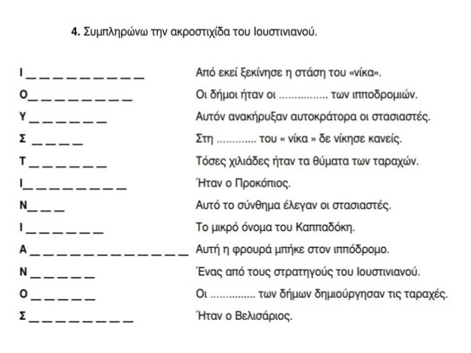
Εργασίες για το σπίτι!!!

